Slide 1
（一）SVM课堂练习

Slide 2
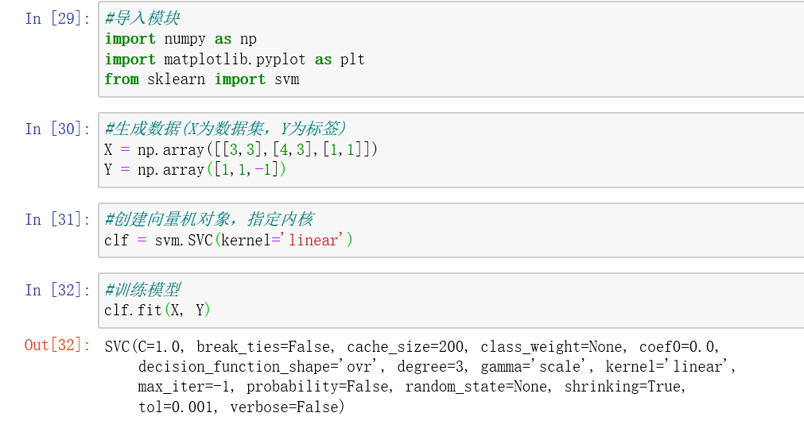


Slide 3
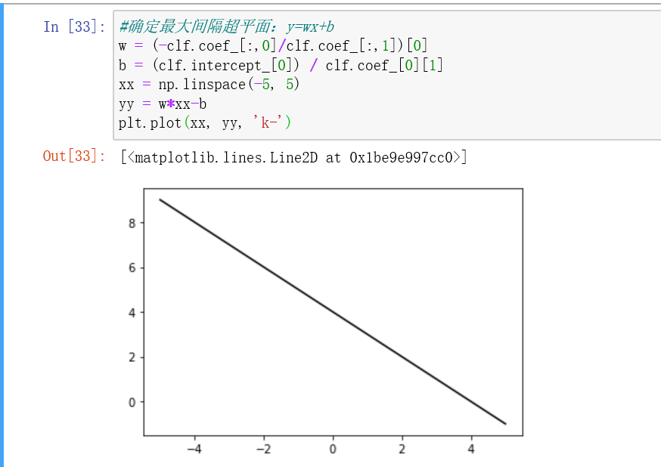
w0x + w1y + b = 0
转变为点斜式
y = -(w0/w1)x - (b/w1)
Notes:
w为一行两列的矩阵
b为一行一列的矩阵
w0x + w1y + b = 0
转变为点斜式 y = -(w0/w1)x - (b/w1)

Slide 4
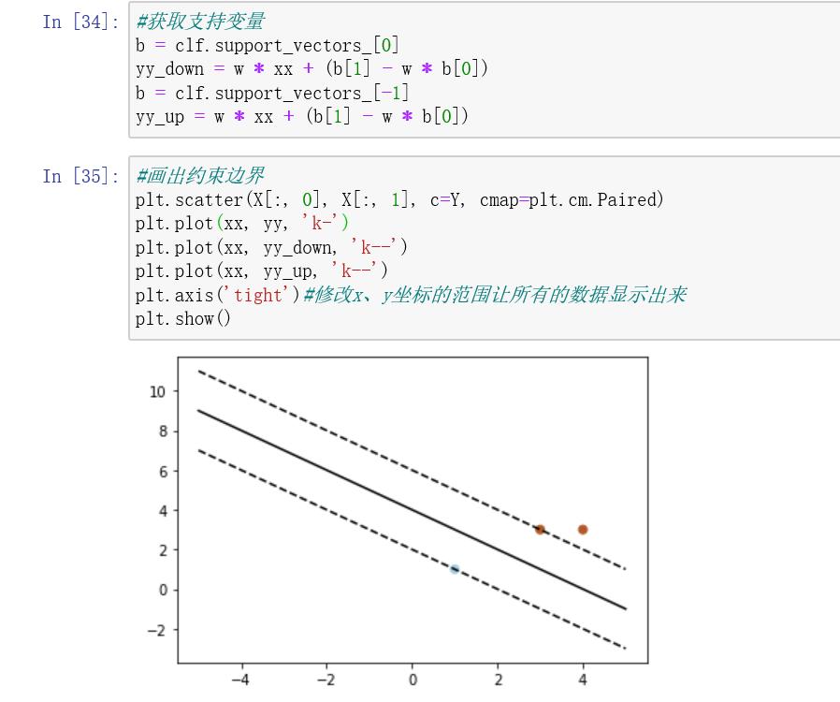
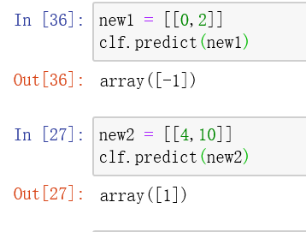

Slide 5
（二）课后练习+作业（三选一）
1、将课堂上展示的“用SVM预测股票涨幅”的例子课后实现一遍，要求对能改进的地方进行改进。（加分项：自行调整所选择的模型参数，选择最适合的（SVM）模型并说明理由。）
2、将课堂上展示的“人脸识别”的例子课后实现一遍，要求自行了解代码细节。（加分项：进行参数的调整，了解模型各个参数的作用。）
3、利用sklearn中自有的数据集（鸢尾花、肿瘤等），用SVM模型进行分类（加分项：进行参数的调整，了解模型各个参数的作用。）

